Slide 1
Отдел ГИБДД
Управления МВД России
по городу Новосибирску
Докладывает:
Начальник отдела ГИБДД Управления МВД России по городу Новосибирску
подполковник полиции Маслюк Евгений Вячеславович

Slide 2
Об обеспечении безопасности дорожного движения в условиях зимнего содержания автомобильных дорог
на территории
города Новосибирска
в период с декабря 2020 года
по март 2021 года

Slide 3
Количество ДТП зарегистрированных в период с 1 декабря 2020 года по 1 марта 2021 года где сопутствующим фактором явились недостатки зимнего содержания УДС, относительно общего количества совершенных ДТП
181
166
132
117
10
1
70,4 % от общего количества ДТП

Slide 4
На протяжении последних лет количество ДТП с сопутствующими неудовлетворительными дорожными условиями в период зимней эксплуатации в городе Новосибирске растет.
189 ДТП
271 ДТП
343 ДТП

Slide 5
В период с декабря 2020 по март 2021 было подготовлено и выдано 36 административных протоколов по ст.12.34 КоАП РФ, в работе 40 определений. Подготовлено и выдано 848 предписаний по снегоочистке и обработке противогололедными материалами улиц и дорог.

Slide 6
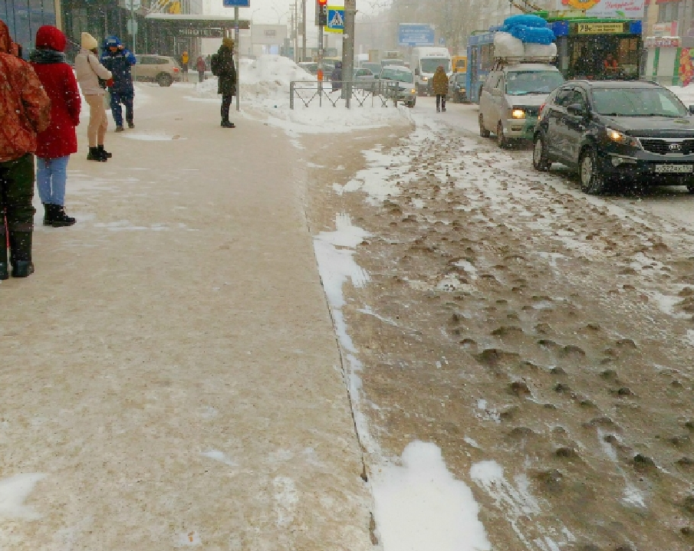

Slide 7
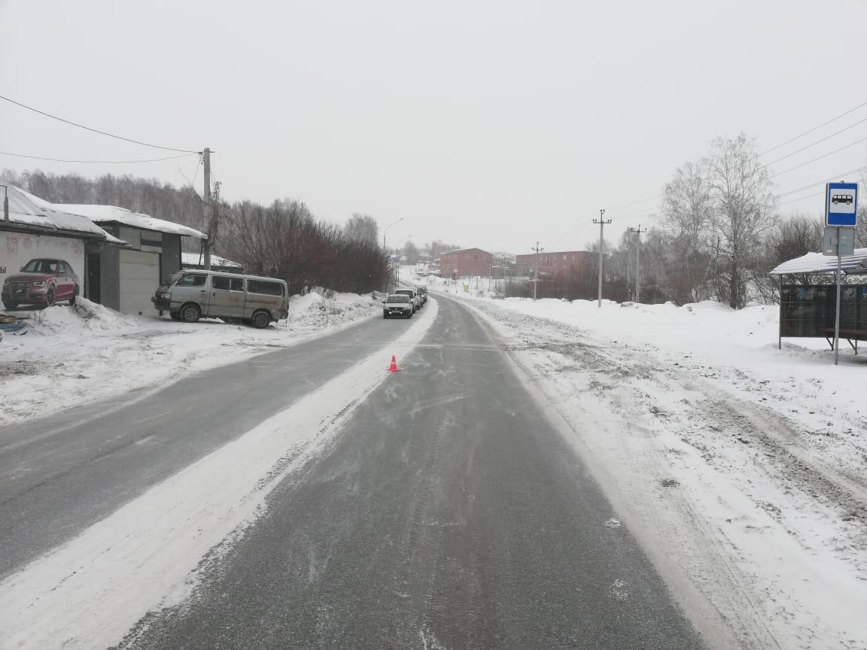

Slide 8
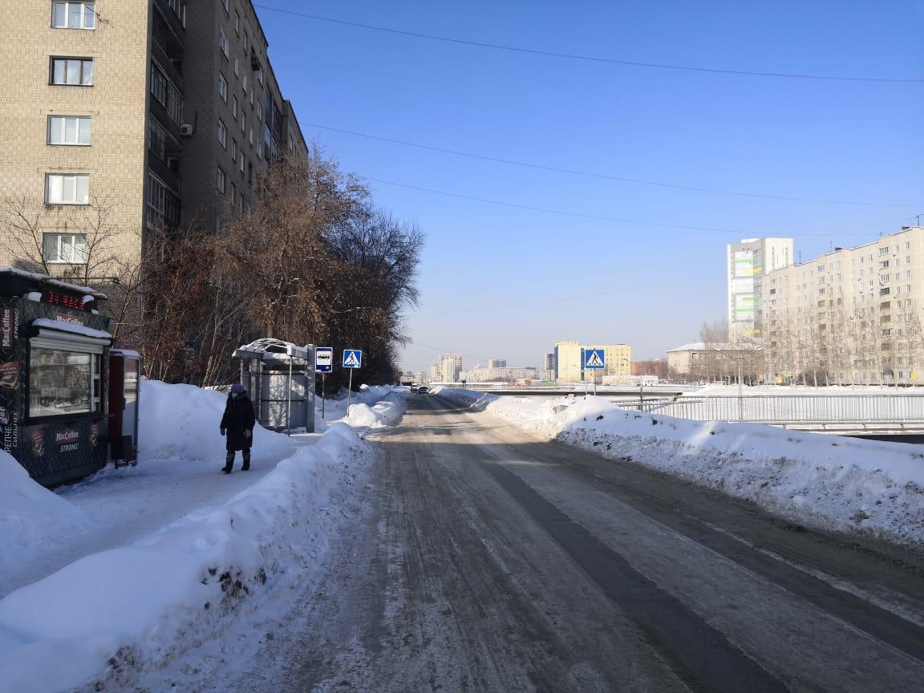

Slide 9
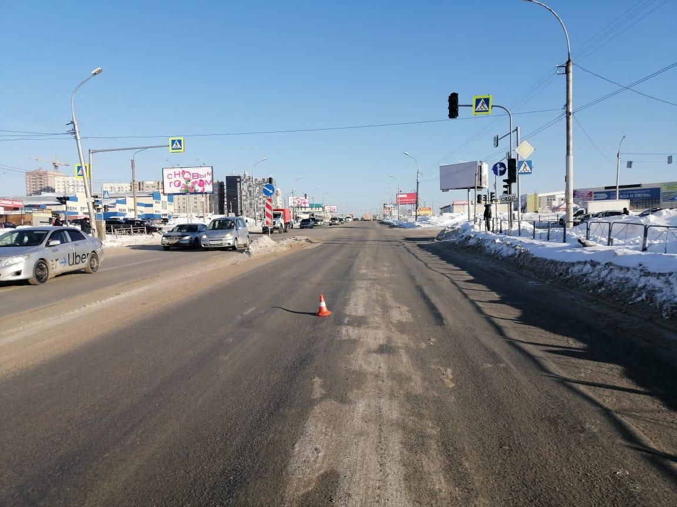

Slide 10
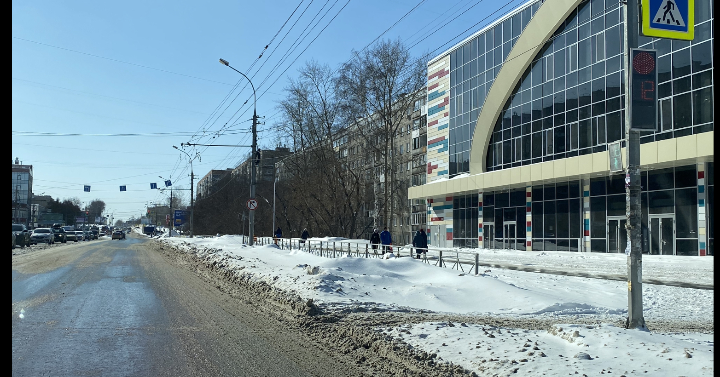

Slide 11
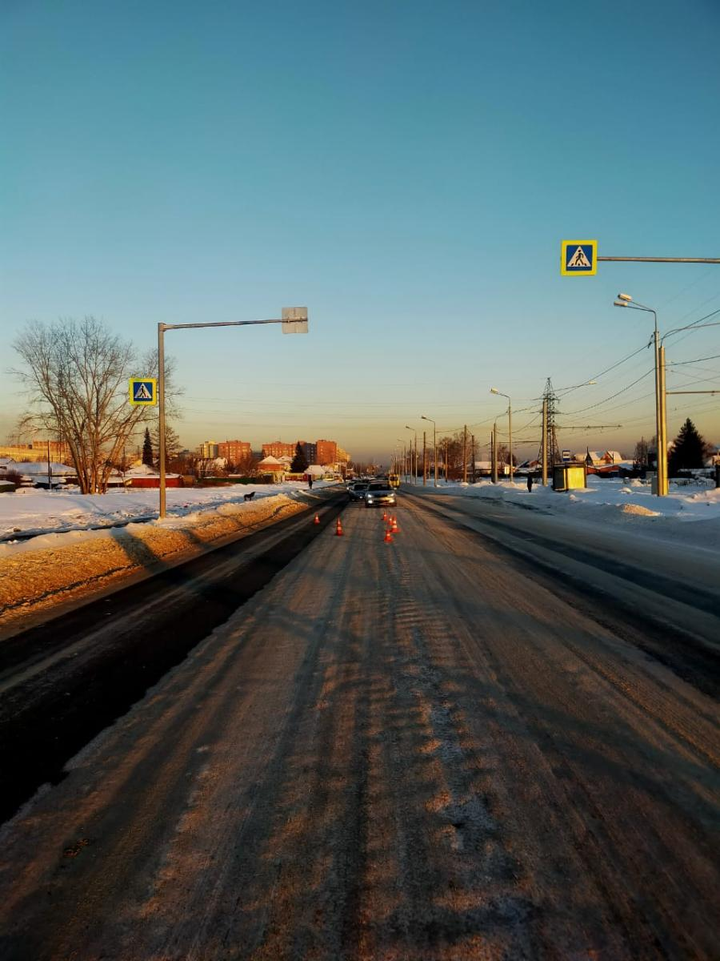

Slide 12
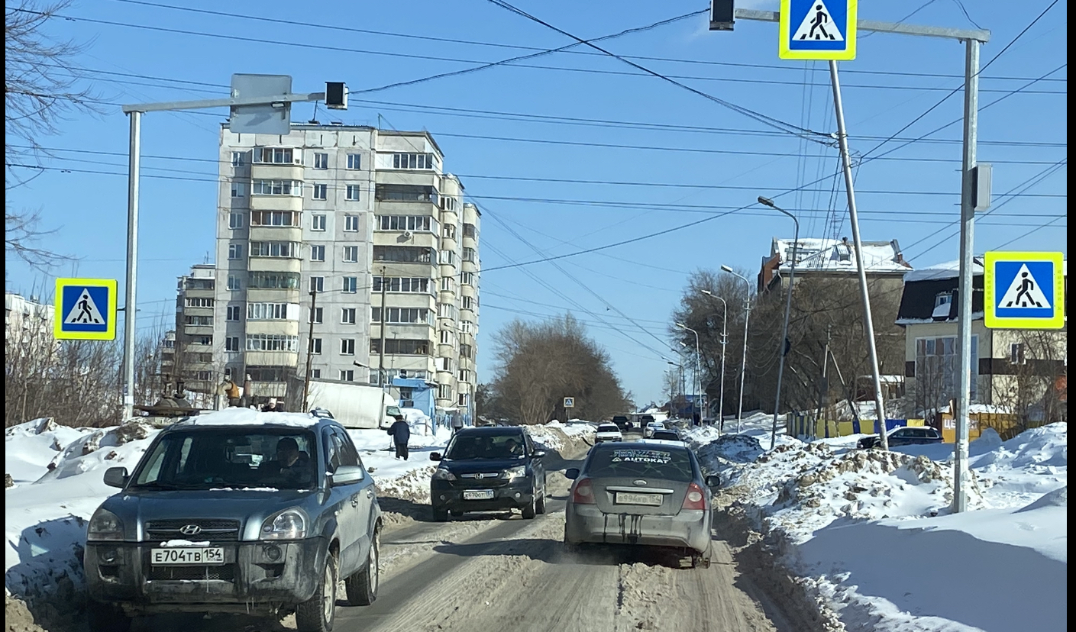

Slide 13
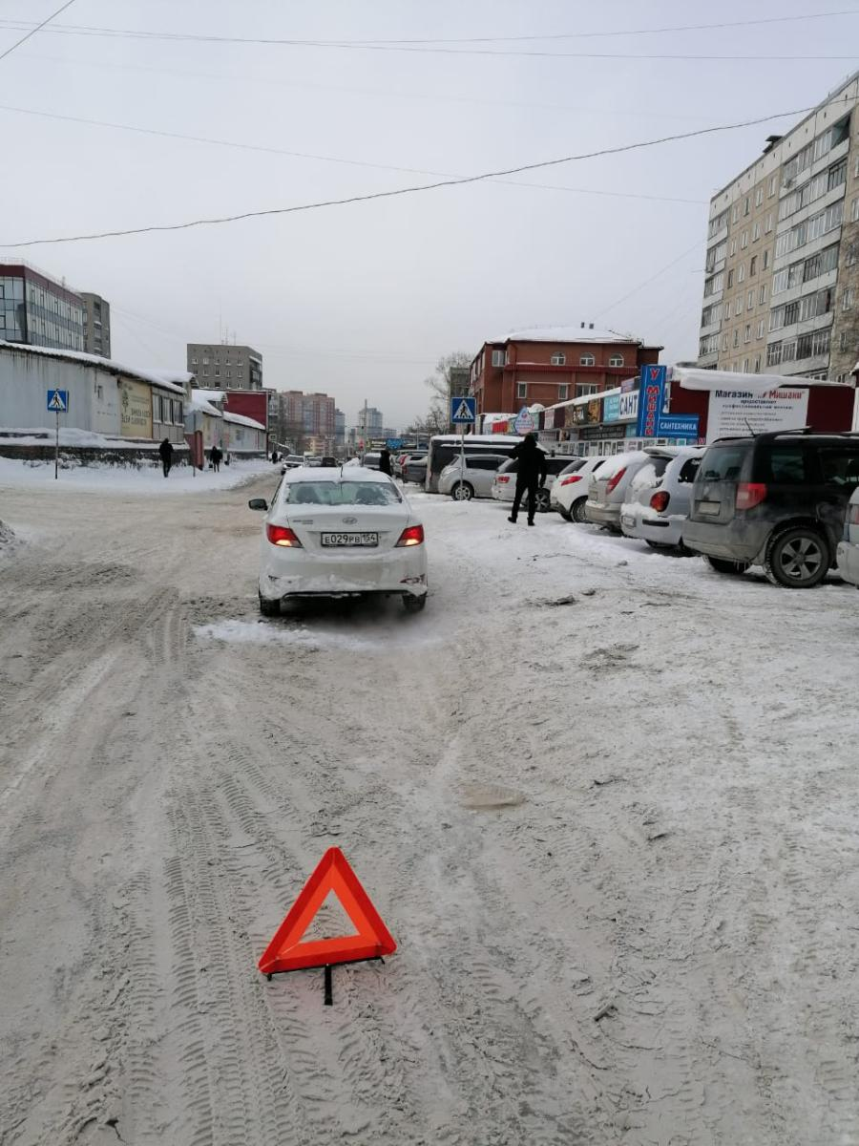

Slide 14
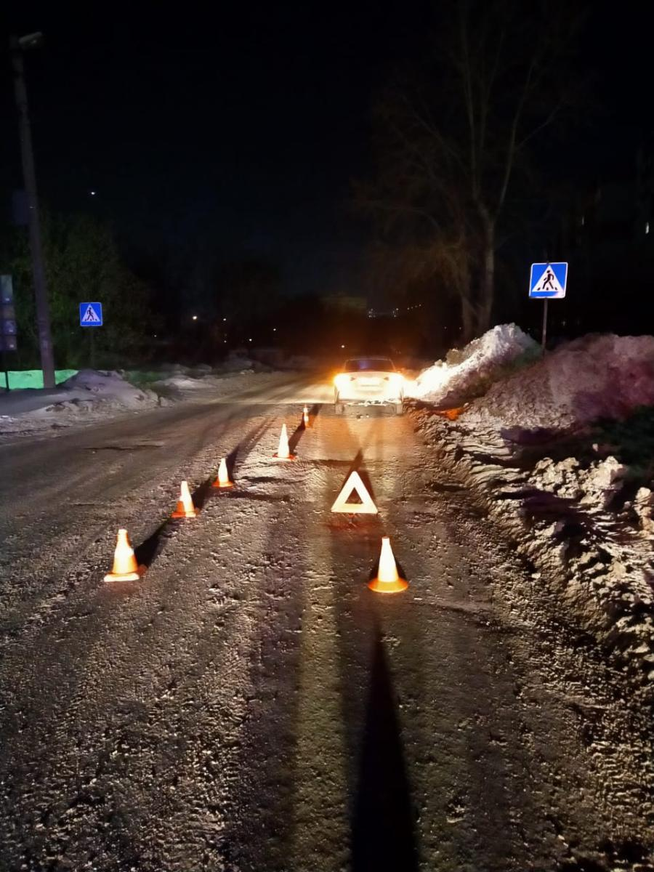

Slide 15
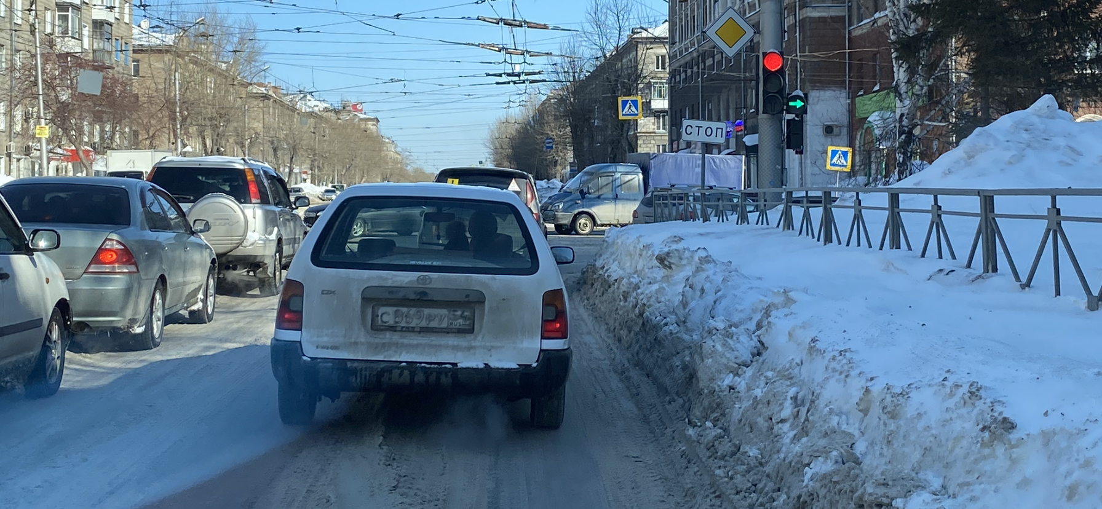

Slide 16
Спасибо за внимание!!!

